Slide 1
Oprydning i SkoleIntra
Aula workshop
#detvigør i Aarhus Kommune
Torsdag 21. februar 2019

Slide 2
Dagsorden
NETVÆRKSMØDE JANUAR 2019
Opstarten og principperne
Rollen som lokal Aula-administrator
Oprydning – hvor og hvorfor?
Oprydningsplanen

Slide 3
Hvordan har vi grebet opgaven an?
OPSTARTEN OG PRINCIPPERNE
OPSTARTEN:
Stor opgave / mindre opgave ?
Vi manglede viden i projektgruppen - Aula arbejdsgruppen
Teste metoden i piloten
TILGANGSVINKLEN:
Opfinde den dybe tallerken inden skolerne skal i gang
Sikre at lovgivning bliver overholdt
Sikre at alle kommer i mål til deadline
Sikre at Aula er lækkert fra start
Sikre at vi i projektet ikke drukner i 1:1 hjælp

Slide 4
Rollen som lokal Aula-administrator

Slide 5
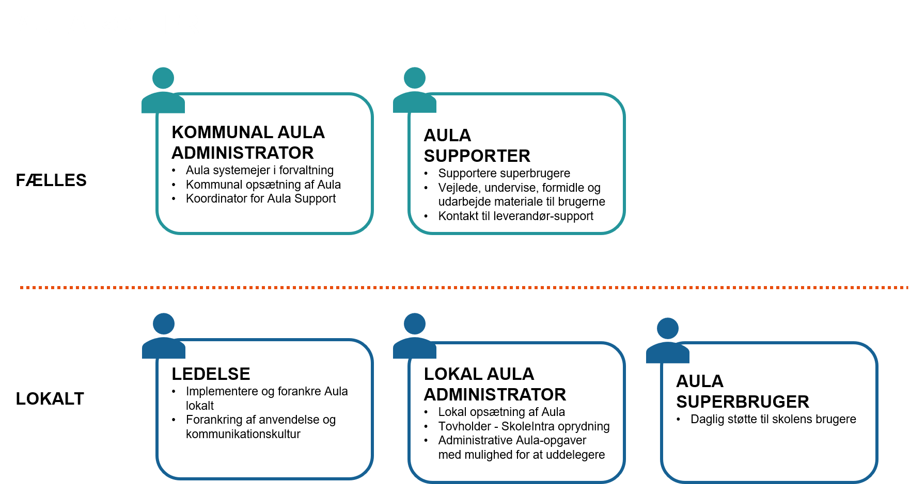
Aula roller
ROLLEN SOM LOKAL AULA-ADMINISTRATOR

Slide 6
Klædt på til at være skolens Aula-administrator
ROLLEN SOM LOKAL AULA-ADMINISTRATOR
OBLIGATORISK:
Deltagelse i første informationsmøde for Aula-administratorer (dec-jan)
Deltagelse i opsætningsworkshop (april)
ANBEFALES KRAFTIGT:
Deltagelse i superbrugerkursus (februar-marts)
HVIS BEHOV:
Mulighed for opfølgende hjælp til lokal opsætning (primo april)
VEJLEDNINGER:
Udførlige vejledninger gøres tilgængelige

Slide 7
Oprydning – hvor og hvorfor?

Slide 8

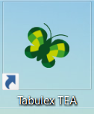
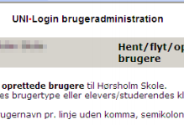
Behov for oprydning flere steder
OPRYDNING – HVOR OG HVORFOR?
Indhold i SkoleIntra
De systemer, der styrer adgangen til Aula

Slide 9




Indholdet i SkoleIntra håndteres på forskellige måder
OPRYDNING I SKOLEINTRA
Noget indhold flyttes automatisk
  Noget indhold skal flyttes til bestemte steder i SkoleIntra for at flytte med
Noget skal I selv flytte til Aula eller til fx Google Drev eller OneDrive
Noget indhold skal slettes helt

Slide 10
Behov for meget specifikke vejledninger - som hjælp til:
OPRYDNING I SKOLEINTRA
BEVARING – hvad og hvorfor
Sikre at lovgivningen overholdes ift. hvilke typer filer, der skal bevares
Sikre at de rette filer følger med over i Aula og tilknyttes de rette elever (fx gamle elevplaner, klasselogsnoter, kontaktbogsnoter og lign.)
Sikre at I får bevaret indhold af værdi

Slide 11
Behov for meget specifikke vejledninger - som hjælp til:
OPRYDNING I SKOLEINTRA
SLETNING – hvad og hvorfor
Fordi samlemappernes indhold flytter med i Aula, er det vigtigt at få slettet alt det indhold man ikke vil beholde:
  Aula er ikke til filopbevaring på samme måde som vi kender det i SkoleIntra – man skal derfor selv flytte samlemappernes indhold fra Aula til drev (Google Drev og OneDrive) efter datamigreringen fra SkoleIntra

Slide 12




Behov for oprydning i de systemer, der styrer adgangen til Aula
OPRYDNING I ADGANGEN TIL SKOLENS AULA
Sikre at kun de brugere, der er berettiget hertil, får adgang til jeres skoles Aula
Sikre at skolens brugere indlæses korrekt, med de rette roller og tilknytninger i Aula
Sikre at der kan oprettes grupper i Aula med de rette medlemmer

Slide 13
Oprydningsplan
Opbygning og opgavetyper

Slide 14





Oprydningsplanens opbygning
OPRYDNINGSPLAN
21/6
DEADLINE FOR ALLE OPGAVER I PLANEN: 21/6
OPDELT I 5 FASER MED HVER SIN DEADLINE
OPDELT I 4 ROLLER:
  Aula-administrator
  Ledelse
  Fælles (alle medarbejdere, dog primært de pædagogiske)
  Individuel (alle medarbejdere)

Slide 15
3 typer opgaver
OPRYDNINGSPLAN
*
MED VIGTIG DEADLINE:
Skal udføres inden den næstkommende deadline (fx opgaverne for Aula-administratoren i fase 1 og fase 2)
MED FAST PLACERING I DEN PÅGÆLDENDE FASE
Den må kun udføres i den fase, den er placeret i
MED ANBEFALET PLACERING/DEADLINE:
Det anbefales at følge placeringen i planens faser for at sikre, at der ikke sker en opgaveophobning lige inden den endelige deadline 21/6.
Men opgaven kan udføres i foregående eller efterfølgende fase, såfremt den løses inden 21/6
Markeret med stjerne
Opgaver
Med gul skrift
Opgaver
Med hvid skrift

Slide 16
OPRYDNINGSPLAN
DEADLINE
14/2
DEADLINE
12/4
DEADLINE
3/5
DEADLINE
31/5
DEADLINE
21/6
FASE 1
FASE 2
FASE 3
FASE 4
FASE 5
NB! UDFØRES FØRST: Sletning af manuelt oprettede brugere i UNI-logins administrationsmodul*
Oprettelse af alle medarbejdere i TEA*
Gennemgang og tildeling af de rette roller til medarbejdere i TEA*
Tilknytning medarbejdere til de rette klasser i TEA*
Gemme lister over alle ressourcer, der skal kunne bookes i Aula*
Oprette og opsætte grupper i Aula (påbegyndes på Aula-administrator-workshop)*
Tildeling af roller og rettigheder i Aula (påbegyndes på Aula-administrator-workshop)*
Oprette ressourcer, der skal kunne bookes, i Aula (påbegyndes på Aula-administrator-workshop)*
Kvalitetssikring af data fra UNI-login (påbegyndes på Aula-administrator-workshop)*
Flytte årsplaner (fra tidligere skoleår - nye ligger i MinUddannelse)
Flytte elevplaner (historiske)
Gemme fælles læringsforløb og skabeloner (udviklet lokalt)
Tjekke, at der er ryddet op i fælles samlemapper og billedarkiver
Downloade og flytte filer fra fælles dokumentarkiv
Downloade og flytte billeder fra SkoleIntra til Aula
Oprette nyheder og opslag i Aula (vedr. det kommende skoleår)
Oprette begivenheder i Aula (for det kommende skoleår – med/uden tilmelding)
Oprette reservationer i Aula (til det kommende skoleår)
Flytning af dokumenter for skolebestyrelsen
Flytning af arbejdsmiljømateriale
(fx. handleplaner, personalehåndbog)
Oprette fælles links i Aula
AULA-ADMINISTRATOR
Oprydning i arbejdsmiljømaterialer fx handleplaner og personalehåndbog
Oprydning fælles dokumentarkiver og samlemapper fra ledelse/adm.
Oprydning dokumenter for skolebestyrelsen
LEDELSE
Stillingtagen til, hvilke fælles links, læringsforløb og skabeloner (udviklet lokalt), der skal bevares.
Oprydning og sletning af filer fra fælles dokumentarkiv
Oprydning, sletning og download af filer fra billedarkiver
Oprydning og sletning af filer fra fælles samlemapper
FÆLLES
Oprydning, sletning og flytning af filer fra individuelt dokumentarkiv
Oprydning og sletning individuelle samlemapper
Stillingtagen til og flytning af individuelle links, læringsforløb og skabeloner (udviklet lokalt)
Flytning af aktuel elevplan, hvis SkoleIntra er brugt til dette
Overførsel af læsekontrakter (igangværende) til Klasselog
Arkivering af vigtige beskeder til Beskedarkiv
INDIVIDUEL

Slide 17
Opfølgningsværktøj til oprydningsplanen (Skema i SurveyXact)
OPRYDNINGSPLAN
HVORFOR:
Hjælp til skolerne ift. at få overblik over, hvilke opgaver der er udført
  Behov for at sikre, at de vigtige deadlines overholdes, da det har betydning for:
          Korrekt indlæsning af skolens elever, forældre og medarbejdere
          Opsætning af bl.a. grupperinger i jeres skoles Aula
          Korrekt overførsel af indhold fra SkoleIntra til Aula
HVORDAN:
Den lokale Aula administrator modtager en mailinvitation til SurveyXact
          Man kan løbende opdatere skemaet via det link, der sendes ud efter første besøg i skemaet

Slide 18
Hvorfor er det vigtigt at følge vejledningerne?
VEJLEDNINGER TIL OPRYDNINGSPLANEN
MAN FÅR DE HURTIGSTE ARBEJDSGANGE IFT. AT SIKRE:
  At lovgivningen overholdes ift. hvilke typer filer, der skal bevares og hvor det skal opbevares henne
  At de rette filer følger med over i Aula og tilknyttes de rette elever (fx gamle elevplaner, klasselogsnoter, kontaktbogsnoter og lign.)
  At man får bevaret indhold af værdi
  At skolen ikke får en masse overflødigt overført til Aula - som man efterfølgende selv skal rydde op i

